Slide 1
Trasplante. Siembra directa. Tipos de Siembra. Asociaciones

Slide 2
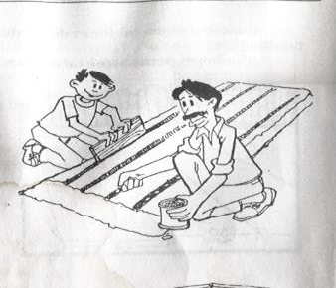
Siembra directa

Slide 3
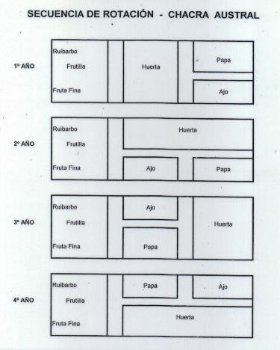
Asociación y Rotación Planificación

Slide 4
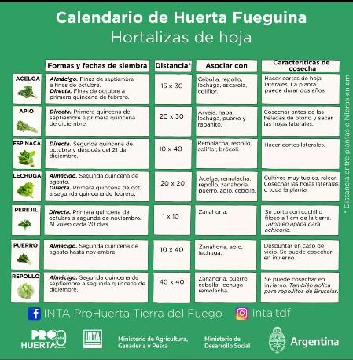
Calendario de Siembra Fueguino

Slide 5
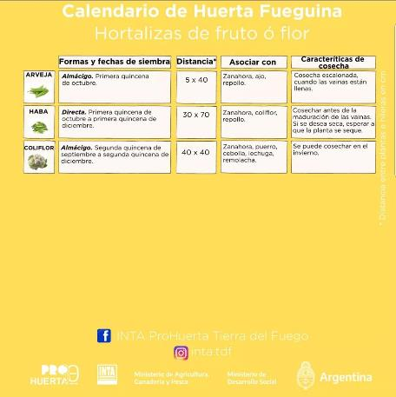
Calendario de siembra fueguino

Slide 6
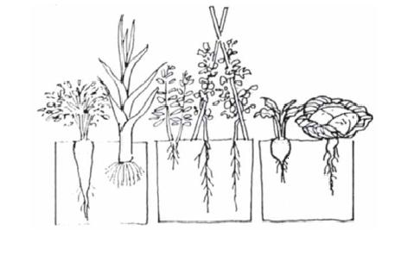
TRANSPLANTE Y ASOCIACIONES

Slide 7
BIODIVERSIDAD EN LA HUERTA ESCOLAR

Slide 8
Gracias.

